Slide 1
인과추론과 CausalML OT
환영합니다!
2025.03.03 박이삭

Slide 2

발표자 소개
박이삭 (Isaac Park)
HYBE IM | 데이터 분석가
2018년 ~ 2023년 라인게임즈
2023년 ~ 현재
가짜연구소 | 10기 빌더
2025년 목표: 오픈 소스에 기여 하자

Slide 3



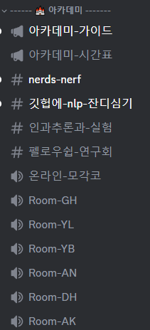
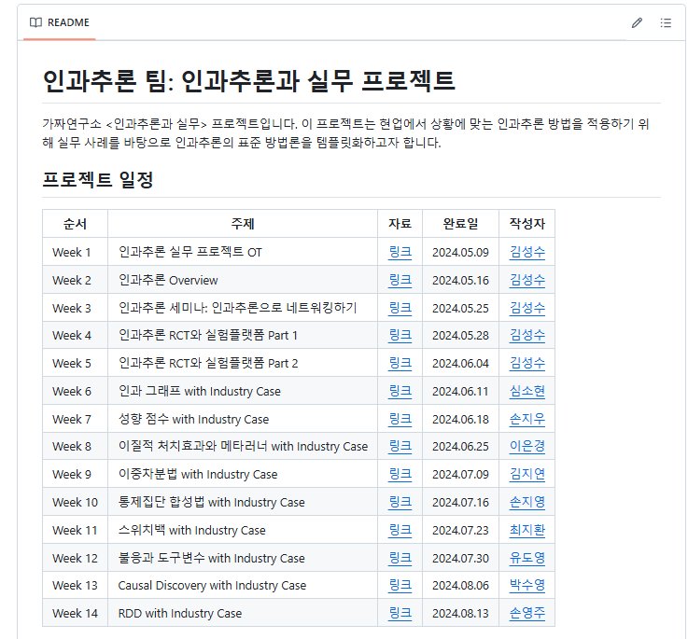
팀 소개
자료 공유는 Github에 올릴 예정입니다 Link
가짜연구소 Github 에서 인과 추론 이외의 프로젝트들을 확인할 수 있습니다
다른 팀들은 보통 여기서 매주 모임을 가져요
Marketing_Science (매주 월요일 저녁 8시)
<작년 인과추론 스터디 결과 예시 Link>

Slide 4
프로젝트 개요
인과 추론이란?
어떤 사건(원인)이 다른 사건(결과)을 일으키는 관계를 밝히는 과정
예시:
제네릭 의약품(=카피약)은 정말 원본과 같을까?
게임 속 컨텐츠가 증가 할수록 유저 플레이 타임이 증가할까?

Slide 5
프로젝트 개요
인과 추론이란?
어떤 사건(원인)이 다른 사건(결과)을 일으키는 관계를 밝히는 과정
예시:
제네릭 의약품(=카피약)은 정말 원본과 같을까?
약을 먹는 행위가 ‘원인‘이 되어 병이 낫는 ‘결과’를 추론하는 것
게임 속 컨텐츠가 증가 할수록 유저 플레이 타임이 증가할까?
증가한 컨텐츠가 ‘원인’이 되어 플레이 타임이 증가하는 ‘결과’를 추론하는 것

Slide 6
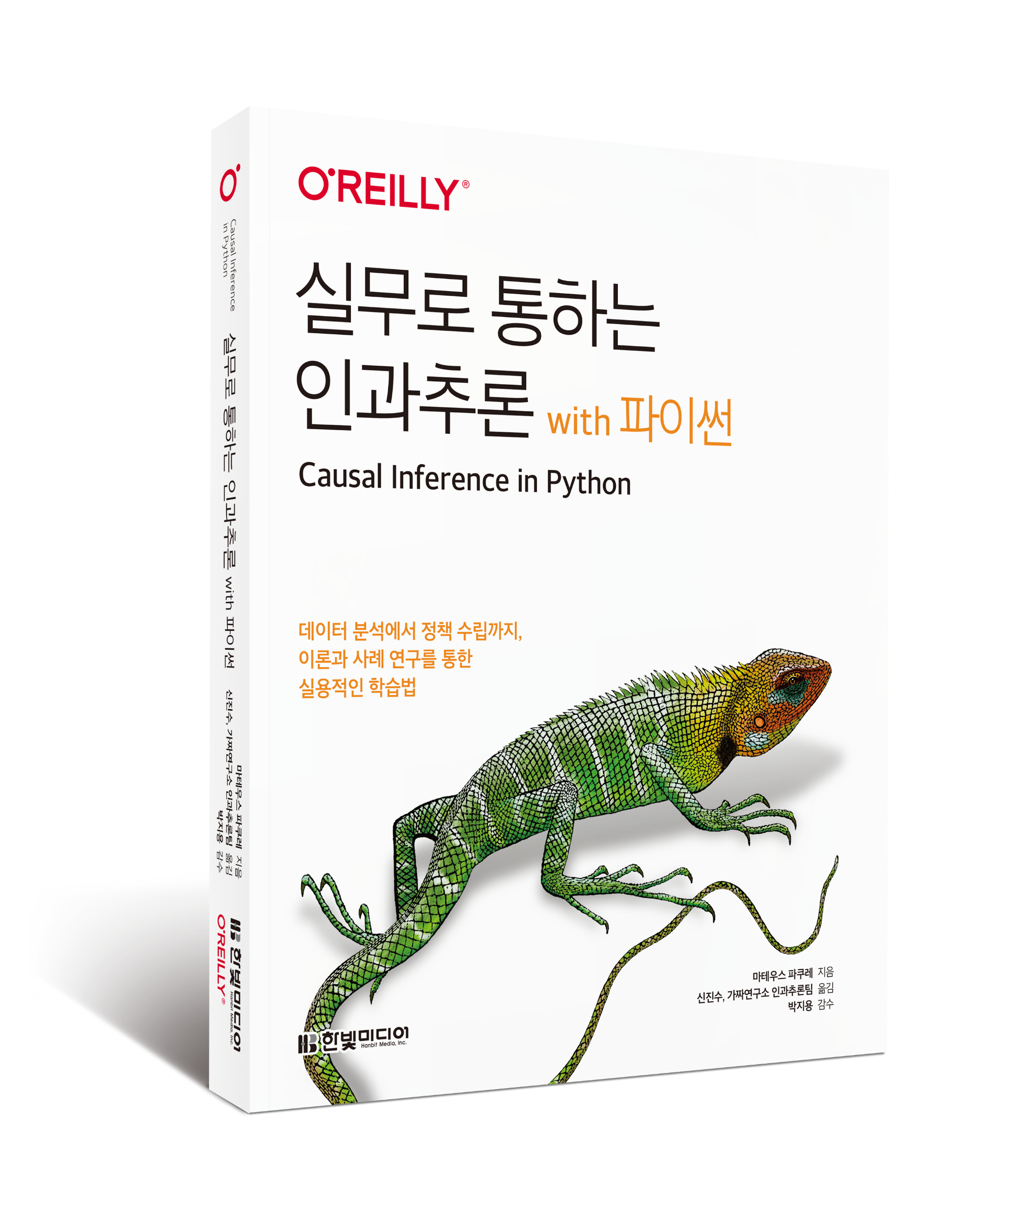

프로젝트 목표
이론 & 실습 모두 가져가기
N 주차
1. 기본 교재: 실무로 통하는 인과추론 with 파이썬
2. 발표 방식: PPT 등 자료 공유가 가능한 어떤 형태든 상관 X (Word 가능)
(PPT는 깃허브에 템플릿이 있습니다)
N+1 주차
1. N주차에 발표한 내용들을 Python 코드 형태로 작성 후 공유
2. 코드는 실행 가능해야 합니다.
N 주차
N +1 주차
CausalML 패키지를 사용해 오픈소스에 기여하고, 여러분들의 이름을 널리 퍼뜨리세요!

Slide 7
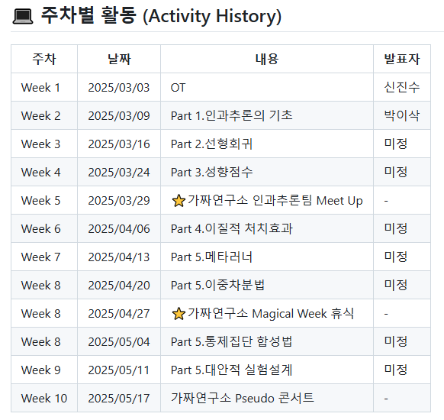
진행 방식
시간: 일요일 저녁 8시 (조정 가능)
오프라인 모임:
매월 마지막 주 Magical Week
5월 17일 Pseudo 콘서트
주차별 활동은 제가 임의로 정했습니다. (조정 가능)
단, 3월 9일까지 책을 구입하시고
본인이 발표하시고 싶은 내용을 골라주세요!

Slide 8
준비물
링크드인 혹은 개인 Blog 주소
깃허브 팀원 소개 페이지에 링크를 작성하려고 합니다
교재 구매
교보문고 기준 34,200원 // E-book 27,360원
(도서를 구입하면 진수님한테 사인을 받을 수 있습니다! ㅎㅎ)

Slide 9
아이스 브레이킹
간단한 자기소개

